Slide 1

NMAP
Thành Viên: Đặng Thị Hằng – CNTT17
Kiều Trung Anh – CNTT17
Nguyễn Anh Hiếu – CNTT17

Slide 2
NMAP
Phụ lục
Giới Thiệu Chung
Môi trường làm việc với Nmap
II
IV
III
I
Cách sử dụng
Tính năng của Nmap

Slide 3

I.GIỚI THIỆU CHUNG
1. Mục đích ra đời:
Thời buổi công nghệ hóa, một trận chiến không bao giờ kết thúc trên chiến trường An Ninh Mạng.
Là sự lựa chọn số 1 về tính linh hoạt, khả năng vận hành và những ưu điểm trở thành một công cụ quét cổng và lỗi hổng bảo mật đạt tiêu chuẩn.
2. Nmap và con đường dẫn tới thành công
Nmap được viết bởi tác giả Gordon Lyon
Viết trên nển tảng C++ năm 1997, sau đó mở rộng C, Perl, Python. Tới nay, vì là một công cụ mã nguồn mở, cộng đồng An ninh mạng cùng tham gia đóng góp xây dựng và phát triển thêm phiên bản giao diện người dung GUI (Zenmap)

Slide 4

II. TÍNH NĂNG CỦA NMAP
Khám phá máy chủ (Host discovery) - Xác định máy chủ trên mạng. Ví dụ: liệt kê các máy chủ đáp ứng yêu cầu TCP hoặc ICMP hoặc có một cổng cụ thể đang mở.
Quét cổng (Port scanning) - Liệt kê các cổng đang mở trên máy chủ đích.
Phát hiện phiên bản (Version detection) - Thẩm vấn các dịch vụ mạng trên thiết bị từ xa để xác định tên ứng dụng và số phiên bản.
Phát hiện hệ điều hành (OS detection) - Xác định hệ điều hành và đặc điểm phần cứng của thiết bị mạng.
Có thể tương tác tập lệnh với mục tiêu (Scriptable interaction with the target) - sử dụng Nmap Scripting Engine (NSE) và ngôn ngữ lập trình Lua
Nmap có thể cung cấp thêm thông tin về các mục tiêu bao gồm: tên DNS ngược, loại thiết bị và địa chỉ MAC.

Slide 5
Nmap Scripting Engine (NSE)
NSE cho phép người dùng viết và chia sẻ những đoạn script đơn giản để thực hiện những công việc khác nhau trong lĩnh vực networking một cách tự động.
Mỗi một NSE là một kịch bản do người dùng lập trình cho Nmap với các mục đích khác nhau như :
tự động hoá các tính năng như quét mạng,
tấn công DoS,
lấy mật khảu và tên người dùng,
thu thập thông tin,… và cả quét lỗ hổng bảo mật.
Để sử dụng NSE với Nmap, thêm --script [tên NSE hoặc đường dẫn đến tệp NSE]
đằng sau câu lệnh nmap.

Slide 6
MỘT SỐ LỆNH NSE CƠ BẢN
1. Exploit: nmap - -script exploit <target>
Exploit là tên tập lệnh được sử dụng để quét lỗ hổng
2. nmap --script vuln <target>
Vuln là các tập lệnh liên quan đến phát hiện và khai thác lỗ hổng bảo mật
3. Vulscan: nmap -sV --script [đường dẫn] <target>
Vulners là một kịch bản NSE được lập trình lấy dữ liệu về lỗ hổng
4. nmap –sV –p [cổng] --script=ssl-heartbleed.nse <target>
Phát hiện lỗ hổng bảo mật OpenSSL HeartBleed bug

Slide 7
CÁCH THỨC HOẠT ĐỘNG CỦA NMAP
Nmap sử dụng các IP trên các gói tin theo những cách đặc biệt khác nhau để có thể xác định các host trên một hệ thống mạng .
Từ đó xác định xem những services đang chạy trên hệ thống đó, hệ điều hành đang chạy và bộ lọc các gói tin cũng như tường lửa đang sủ dụng là gì.

Slide 8


MỘT SỐ ỨNG DỤNG CỦA NMAP
Làm cho người quản trị mạng hiểu biết rõ về hệ thống mạng của mình
Cho người dùng biết trạng thái mạng của mình và để biết cách bảo vệ dữ liệu của mình trên mạng
HẠN CHẾ
Là công cụ hữu ích cho hacker

Slide 9
III.MÔI TRƯỜNG LÀM VIỆC VỚI NMAP
1. Cài Nmap trên Windows
2. Cài Nmap trên Linux

Slide 10

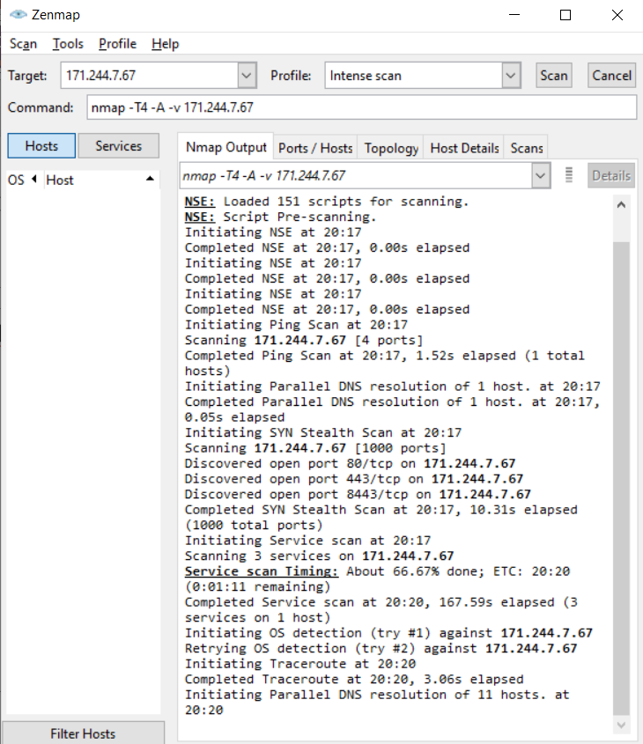

Bước 1: Truy cập đường link : https://nmap.org/download.html
Bước 2: Chọn đúng phiên bản hệ điều hành đang dùng.
Bước 3: Tải về và cài đặt file exe.
ZENMAP

Slide 11
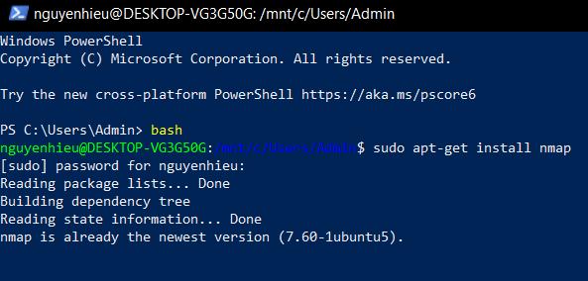
CÀI NMAP TRÊN LINUX
Cài đặt Nmap bằng câu lệnh: sudo apt-get install nmap

Slide 12
IV. CÁCH SỬ DỤNG
1. Một số lệnh scan cơ bản với Nmap
Kiểm tra xem host còn alive không : #nmap -sn [IP_của_mục tiêu]
Kiểm tra hệ điều hành của server : #nmap -O [IP_của_mục tiêu]
Quét một port cụ thể : #nmap -p [số_cổng] [IP_của_mục tiêu]
Quét kết nối TCP, Nmap sẽ thực hiện việc quét bắt tay 3 bước : #nmap -sT [IP_của_mục tiêu]
Quét kết nối UDP : #nmap -sU [IP_của_mục tiêu]
Quét xác định phiên bản của dịch vụ đang chạy trên host : #nmap -PN -p [số_cổng] -sV [IP_của_mục tiêu]
2. Demo

Slide 13


N M A P
THE END!!!!

